Slide 1
Analyse de l’activité du réseau des missions locales Période 2019-2022
Projet de formation Openclassrooms
Parcours Data Analyst– Anthony LERAY

Slide 2

Contexte
Les acteurs ?
La période de référence ?
2019
2022
Leur rôle
Les missions locales ont pour objectif l’insertion professionnelle et sociale des jeunes de 16 à 25 ans. Leur méthode est celle de l’approche globale, leur aide concerne tous ces champs : l’emploi, l’orientation, la formation, la santé, le logement ou encore la mobilité.
Leur implantation et structuration
Elles sont implantées sur tout le territoire national et sont fédérées en un réseau à la tête duquel figure l’UNML (Union Nationale des Missions Locales). Ce réseau est décliné au niveau régional avec les ARML (Association Régionale des Missions Locales).

Slide 3
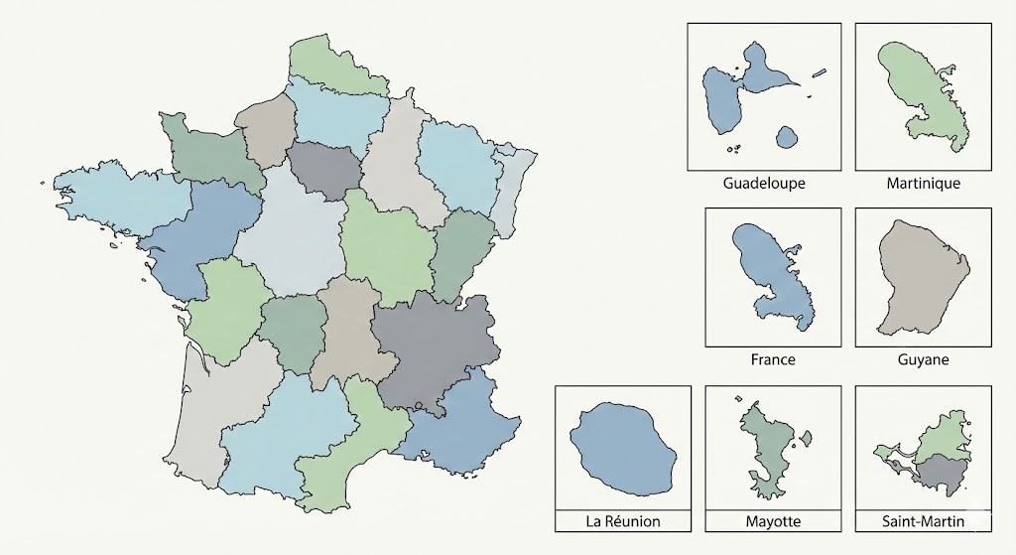
Présentation des données
20 tables de données au départ liées par une colonne : le code indicateur
Un niveau de granularité régional :
- 13 régions métropolitaines
- 5 territoires d’outre-mer
- une collectivité unique : Saint Martin
Genre
Age
Région
Diplôme
Les caractéristiques de ce public sont détaillées :

Slide 4
Les spécificités métiers
RQTH
Age
QPV
ZRR
Des publics cibles
Le vocabulaire spécifique : les contrats d’engagements, ce sont des contrats offrant un cadre à l’accompagnement d’une durée variable. Ils sont au nombre de 3 :
Le PACEA (Parcours d’Accès Contractualisé à l’Emploi et à l’Autonomie
La GJ (Garanties Jeunes)
Le CEJ (Contrat d’Engagement Jeunes)
Jeunes accompagnés : jeunes vus lors de trois entretiens minimums dans l'année
Jeunes en contact : jeunes qui ont eu au moins un contact avec leur mission locale,
quelque soit la nature de ce contact (entretien, téléphone, information collective...)
Jeunes PA : jeunes reçus pour la première fois au cours de l'année
Jeunes PA info à date PA : informations saisies au moment où le jeune est reçu pour
la première fois au cours de l'année. Le nombre est le même que Jeunes PA, les
informations, de résidence notamment, peuvent varier.

Slide 5

Enrichissement des données
Dès l’étape du blueprint, j’ai envisagé des visuels impliquant d’autres jeux de données
15 – 19 ans
20 – 24 ans
25 – 29 ans
16-25 ans
Fusion des catégories 15-19 ans et 20-24 ans
Amplitude similaire à celle du public mission locale
Indicateur utiles pour des comparaisons d’une région à l’autre

Slide 6
Traitement des données
Traitement en amont de l’import
calcul et formatage des données de la table population afin d’assurer la correspondance avec nos autres tables
Import des données
les 20 tables de données mission locale, la table de données population
Travail sur les tables
fusion des tables contenant les codes indicateurs
création des tables de dimension
Correctifs apportés
suppression de lignes vides
renommage de colonnes
changement de type de variable

Slide 7
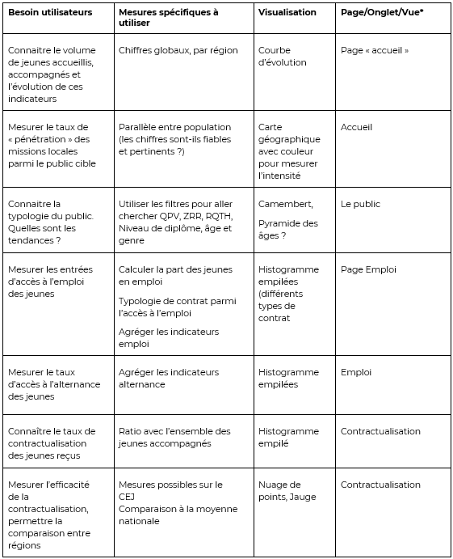
Le travail préparatoire

Slide 8
Pourquoi Power BI ?
Power BI est l’outil utilisé par les équipes DATA du réseau des missions locales.
Le jeu de données a déjà été traité sur cet outil, ce projet va me permettre de me jauger quant aux attendus d’une structure professionnelle.

